Slide 1

Le story-board

Slide 2
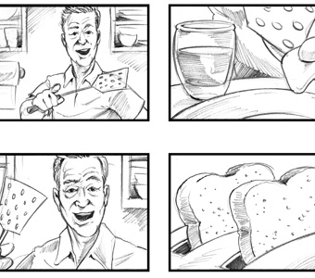
Le story-board :
Pour faire un story-board, il faut savoir choisir l’instant « T » qui décrira le mieux l’intention du plan et pouvoir le dessiner.
Faire une succession d’images, qui misent bout à bout décriront le mieux la séquence.
Être concis et efficace = lecture fluide.
Aller à l’essentiel pour mieux se rendre compte du mouvement.
Faire passer la sensation de ce que sera la mise en scène plutôt que de chercher à faire des dessins parfaits.
Les dessins (ou croquis) doivent-être compréhensibles. Il faut vous assurer que la « traduction » de la pensée du réalisateur est correctement retranscrite.
Faire attention à l’ordre des vignettes car on ne les numérote pas sur le produit fini.
Faire des copies et attendre le retour de l’équipe avant de retoucher votre premier jet.

Slide 3
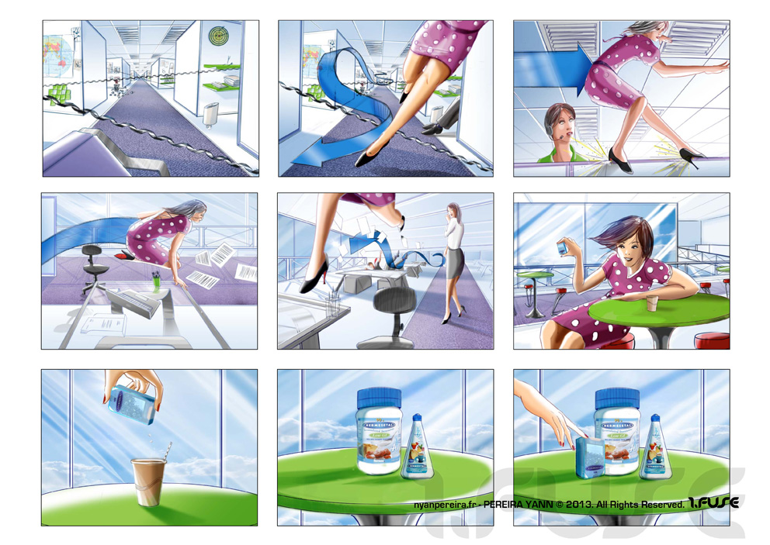
Les différents supports qui utilisent les story-board :
- La publicité
- Le cinéma
- Les vidéos clip
- L’animation
-Les jeux vidéos.
Petite histoire :
Le story-board fait son apparition avec le cinéma. Hitchcock est un des premier à utiliser cette technique afin de planifier à l’avance et de ne rien filmer avant d’avoir pré-visualisé son idée de manière précise.
D’autres cinéastes utiliseront la technique du story-board par la suite come Orson Welles, Steven Spielberg ou encore Ridley Scott…

Slide 4
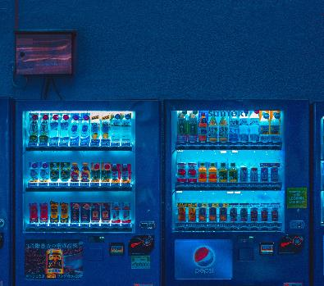


Le story-board permet donc de décrire plan par plan, le déroulement d’un film et de s’assurer que ces plans sont « raccord », par le biais d’illustrations formant une séquence.
C’est également une sorte de « budget en images » utile à toute l’équipe de production.
Il facilite l’estimation des coûts en indiquant clairement le nombre de plan, de scène, de personnage, ainsi que l’équipement et l’installation nécessaire.
Pour finir, par son découpage, il aide à évaluer le nombre de jour de tournage nécessaire.
= GAIN DE TEMPS/ARGENT.

Slide 5
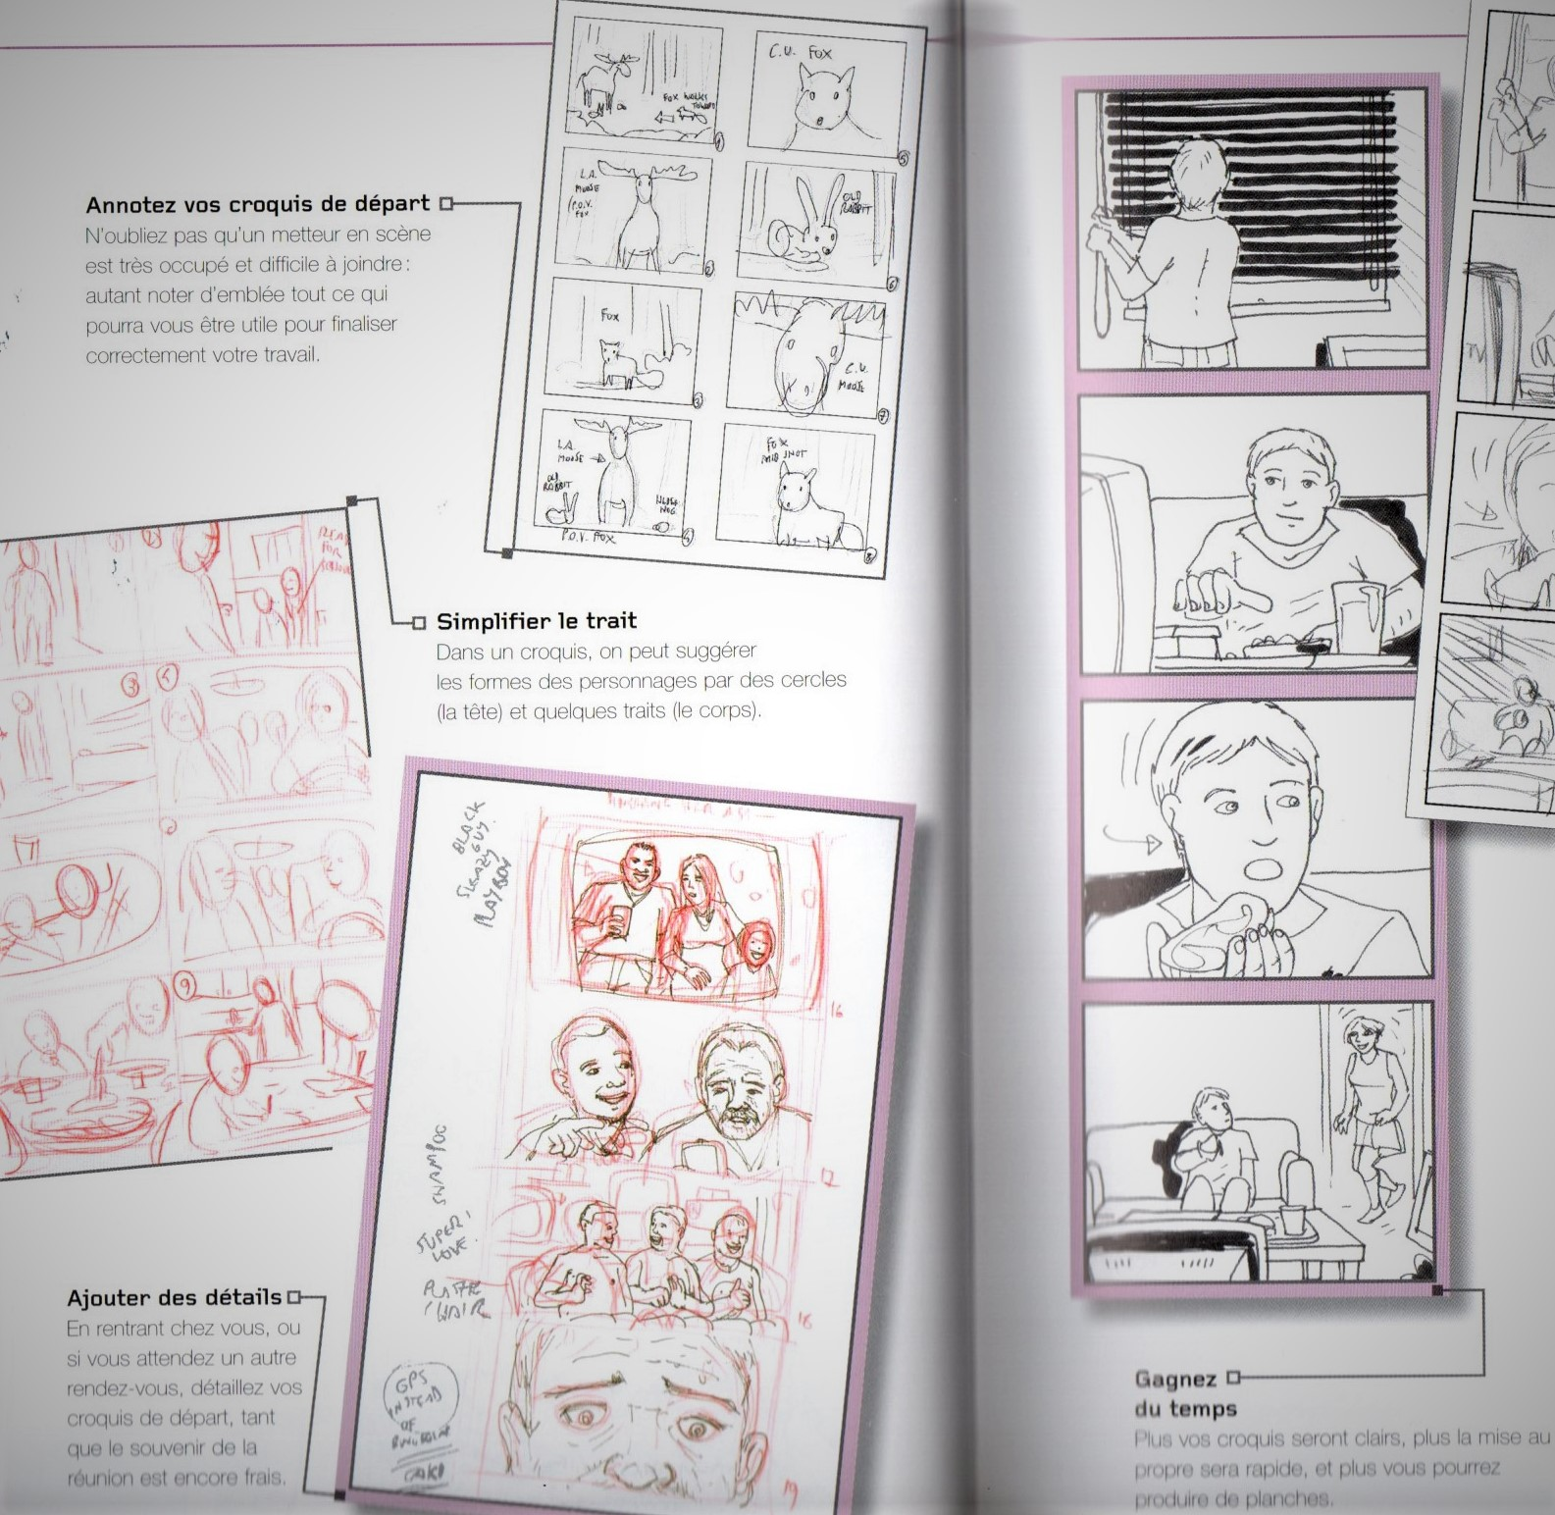
Le MATOS :
Papier classique A4
Calques ou layout ( pour décalquer vos croquis)
Planches BD Letraset
Images, photos et autres références.
Tables lumineuses…
Utiliser le crayon rouge pour le premier jet, car il disparaît à la photocopie.
Les différentes formes de dessin :
Style humoristique
Style cinématographique
Style BD
Formes simples

Slide 6
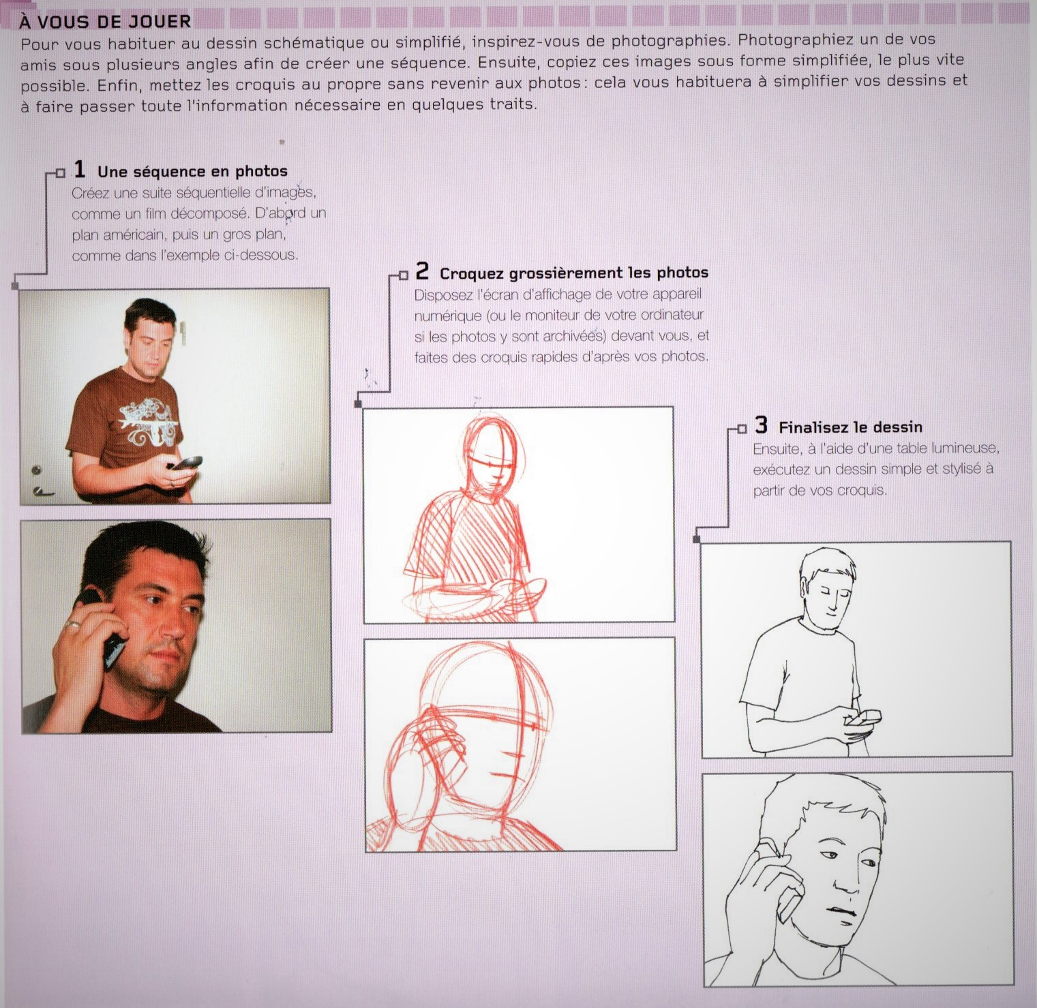
Pour s’entraîner :
Exercices :
Piocher et reproduire des postures dans les magazines.
Faire une séquence photos, puis croquer grossièrement les photos prisent, puis finaliser le dessin.

Slide 7
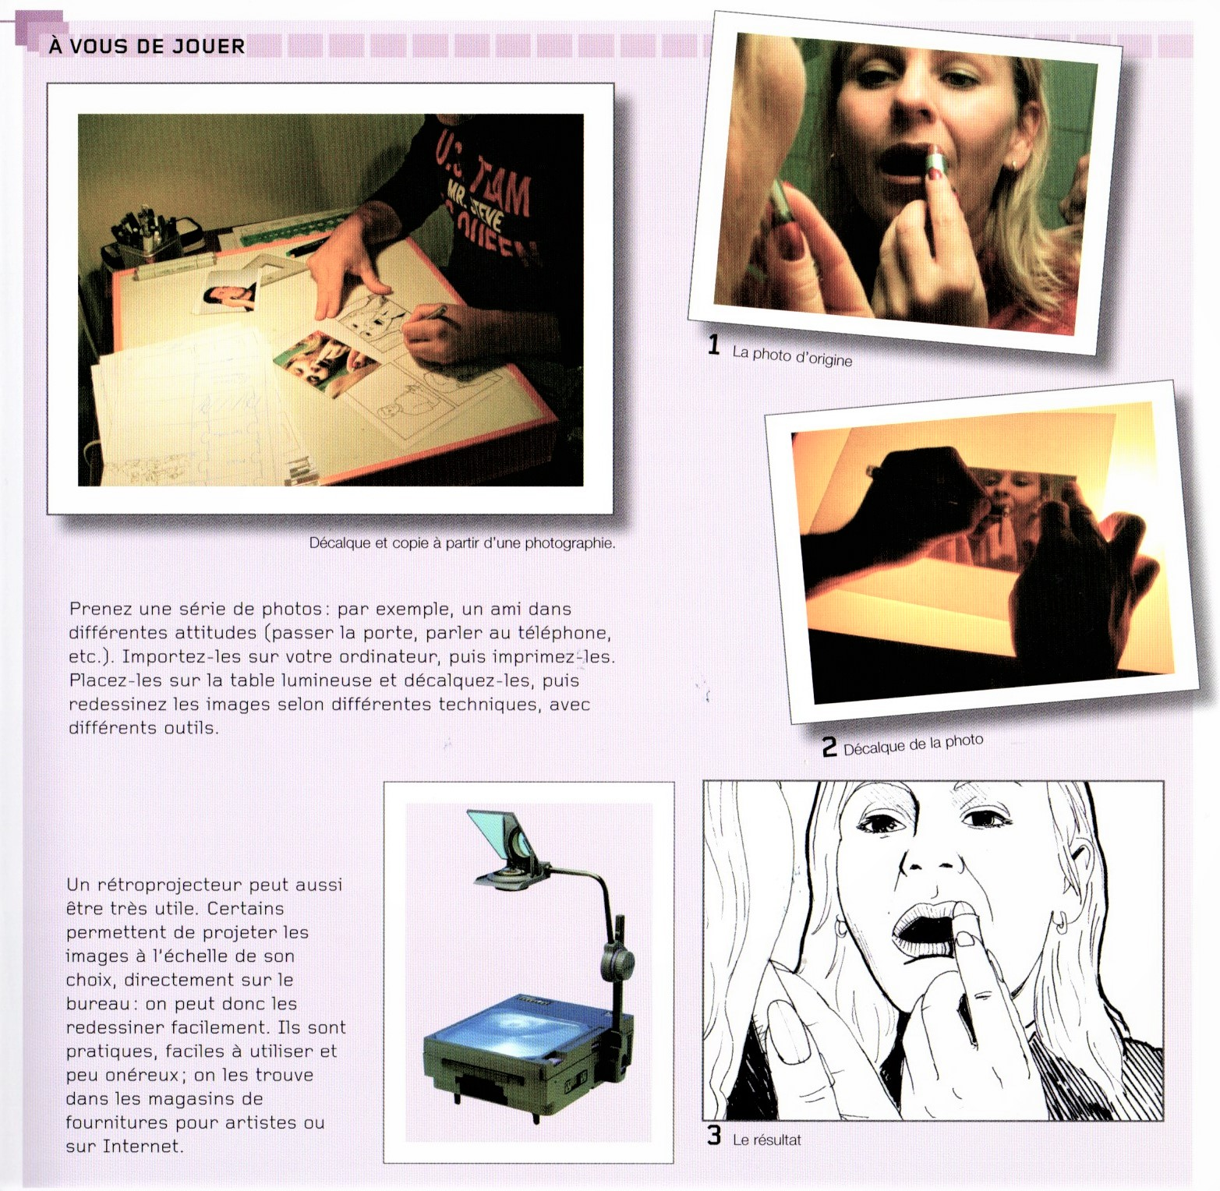

Slide 8



Merci de votre attention
Cécile FITER
Gaina.9@gmail.com
https://gainalee9.wixsite.com/gaina-lee

